Slide 1
Oxidatív stressz vizsgálata obez betegeknél császármetszést követően
PTE KK AITI
Szülészeti Aneszteziológia Tanszék
Dr. Tóth Krisztina, Dr. Márton Sándor

Slide 2
A túlsúly globális egészségügyi probléma
USA: 1999-2000 30,5%
2017-2018 42,4%
2030 48,9%
Világviszonylatban: USA, Mexikó, Új-Zéland
Európában : Magyarország
Ward ZJ, Bleich SN, Cradock AL, et al. Projected U.S. State-Level Prevalence of Adult Obesity and Severe Obesity. N Engl J Med. 2019; 19: 2440-2450

Slide 3
Body Mass Index
Body Mass Index (BMI) fogalma
a kilogrammban mért testtömeg, és a méterben mért testmagasság négyzetének hányadosa.
BMI ˂ 18,5 kg/m² - kórosan sovány,
BMI : 18,5 - 24,9 kg/m² normál testsúly,
BMI : 25 - 29,9 kg/m² túlsúlyos,
BMI ˃ 30 kg/m² elhízásról beszélünk,
Class I. (30-34,9 kg/m²), Class II. (35-39,9 kg/m²), Class III. (40 kg/m² felett) csoportot különíthetünk el

Slide 4
Elhízás terhességben
Az elhízás a leggyakoribb betegség a reproduktív korú nők körében
A kóros elhízásnak a várandósság során lehetnek rövid és hosszú távú káros következményei az anyára és a magzatra nézve egyaránt.
Ennek megfelelően az anyai elhízás megelőzése, illetve kezelése fontos egészségügyi, multidiszciplináris feladat.
American College of Obstetricians and Gynecologists' Committee on Practice Bulletins-Obstetrics Obesity in Pregnancy: ACOG Practice Bulletin, Number 230 Obstet Gynecol. 2021 Jun 1;137(6):e128-e144

Slide 5
Elhízás mint krónikus gyulladás
A zsírszövetet hormonálisan aktív szövet,
anyagcsere és immunológiai folyamatban vesz részt
Megemelkedik a proinflammatorikus citokinek szintje
Dorota Artemniak-Wojtowicz, Anna M. Kucharska, BeAta PyrżakObesity and chronic inflammation crosslinking (Centr Eur J I
mmunol 2020; 45 (4): 461-468.
A makrofágok polarizálódása, a neutrofilek beáramlása a zsírszövetbe, a Th1 és Th17 sejtek aktiválódása
Simonyi Gábor. Obesity from a cardiovascular prevention perspective. Obesity from a cardiovascular prevention perspective. 2024; 54: 39–42.

Slide 6
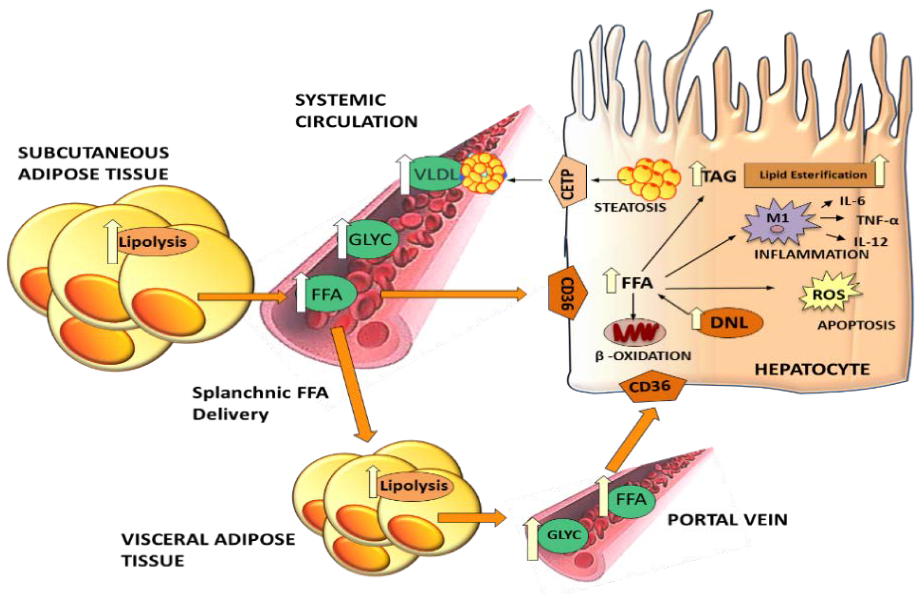
Elhízás és lipotoxicitás
Hyperinzulinémia /inzulin rezisztencia
Fokozott lipolízis
Normál súlyúak terhességében lipogenesis (12-14 hét)
lipolízis (34-36 hét)
Elhízott terhesekben mindvégig lipolízis → szabad zsírsav szint magas
Lipotoxikus hatások (endothel, gyulladásos válasz, placenta károsodás)
Wankhade UD, Thakali KM, Shankar K. Persistent influence of maternal obesity on offspring health: mechanisms from animal models and clinical studies. Mol Cell Endocrinol. 2016;435:7–19.

Slide 7
Elhízás és oxidatív stressz
Elhízástól függő krónikus gyulladásban:
↑ szabad zsírsavak és a glükóz szintje
növeli az elektron transzportlánc aktivitását a mitokondriumokban
Ennek hatására megnövekszik a ROS (Reative Oxigen Species) termelése a zsírsejtekben, ami a pro-inflammatorikus kaszkád aktiválásához vezet.

Slide 8
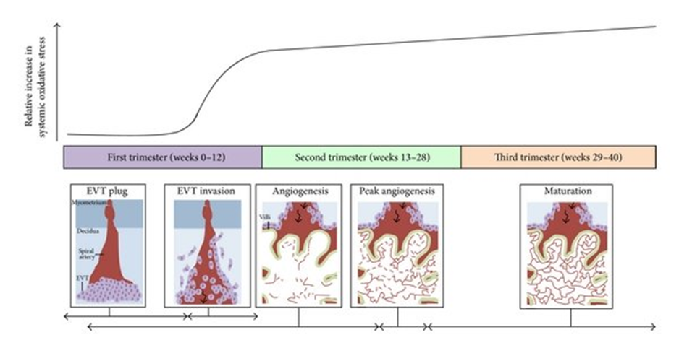
Terhesség és oxidatív stressz
A terhesség fokozza az oxidatív stresszt – megnövekedett metabolikus igény a magzat fejlődéséhez
de az oxidatív egyensúly fenntartását szolgáló antioxidáns enzimek szintje is megnövekedett
A ROS fő forrása a méhlepény (szinciciotrofoblaszt)
Ha az oxidatív stressz mértéke meghaladja a placenta antioxidáns védelmét, az oxidatív károsodás
átterjedhet a magzatra
Furukawa S, Fujita T, Shimabukuro M, et al. (2004): Increased oxidative stress in obesity and its impact on metabolic syndrome. J Clin Invest 114: 1752-1761.,

Slide 9
Elhízás és oxidatív stressz hatásai a magzatra
Lipotoxikus hatások
Makroszómia –szülési sérülések
Koraszülés – légzési neurológiai adaptáció
Fejlődési rendellenességek –spina bifida, szív,- végtag fejlődési hibák
Intrauterin növekedés visszamaradás - dizmaturitás
Perinatális mortalitás növekedés
Bronchopulmonális dysplasia
koraszülöttkori retinopathia,
necrotizáló enterocolitis,
intraventriculáris vérzések,
periventriculáris leukomalacia

Slide 10
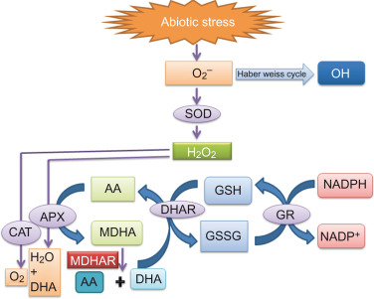
Mit tudunk mérni?
Szabadgyökök (reaktív oxigén intermedierek) károsítják a sejtstruktúrákat
Reaktív intermedierek gyorsan kötődnek, illetve lebomlanak, ezért kimutatásuk nehéz.
A sejt alkotóelemeihez kötődött oxidánsok viszont kimutathatóak és biomarkerként mérhetők
Notes:
Az oxidatív védelemben résztvevő enzimek is mérhetőek

Slide 11
Mit tudunk mérni?
Szuperoxid dizmutáz (SOD), a legfontosabb enzimatikus antioxidáns, ennek feladata, hogy katalizálja a szuperoxid gyök lebontását közönséges molekuláris oxigénné és hidrogén-peroxiddá.
Glutation (GSH) a szervezet egyik legnagyobb mennyiségben előforduló nem enzimatikus antioxidánsa
A Szulfhidril-csoport (SH) a reaktív intermediereket
megköti, a plazmában szintje csökken oxidatív inzultusban.

Slide 12
Mit tudunk mérni?
A Myeloperoxidáz (MPO) A myeloperoxidáz (MPO) egy enzim, amely főként a neutrofil granulocitákban és a mononukleáris fagocitákban található meg. Az MPO a hidrogén-peroxidot és a klorid ionokat hipoklórsavvá (HOCl) alakítja.
A malondialdehid (MDA) többszörösen telítetlen
zsírsavak lipidperoxidációjakor keletkezik.
A Kataláz (CAT) katalizálja a hidrogén-peroxid (H₂O₂) vízre és oxigénre való bontását.
Az enzim kulcsszerepet játszik a sejtek
oxidatív stressz elleni védekezésében
Notes:
MPO: HOCl erős oxidáló és antimikróbás hatású. MPO aktivitása túlzott gyulladásos reakcióhoz és szövet károsodáshoz vezethet
MDA szint emelkedés oxidatív stressz mértékét jelzi.

Slide 13
Mit tudunk mérni?
CRP akut fázis fehérje, a máj makrofágokban és adipocitákban termelődik, gyulladásos inzultusok követeztében.
- A kóros elhízáshoz társuló gyulladásos folyamatok markere
Choi J, Joseph L, Pilote L. Obesity and C-reactive protein in various populations: a systematic review and meta-analysis. Obes Rev J Int Assoc Study Obes 2013;14(3):232–44.
A terhesség előrehaladtával, túlsúlyos kismamákban a CRP szint emelkedik,
míg normál súlyú terhesek CRP szintje nem emelkedik, a nem terhes hasonló BMI csoportba tartozó hölgyekéhez képest.
Grisilda Vidya Bernhardt, Pooja Shivappa, Suresh Kumar. Markers of inflammation in obes pregnant women: Adenosine deaminase and high sensitive C- reactive protein. Europian Journal of Obstetrics & Gynecology and Reproductive Biology: X. 2022;16 :100167.
Kortizol szisztémás stressz válasz része,
Krónikus stresszben étvágyat fokozza, súlygyarapodást okozva
Notes:
Kortizol: placentán átjutva befolyásolja a magzati fejlődést, különösen a magzati HPA tengelyt

Slide 14
Célkitűzés
Eddigi ismereteink alapján,
a rendelkezésünkre álló, mérhető stressz válaszokat
Császármetszésen átesett
Normál testalkatú és túlsúlyos kismamákon összehasonlítsuk
Hipotézis: a túlsúlyos kismamák krónikus gyulladásos állapota és fokozottabb oxidatív stressz hajlama hozzáadódik a terhességben fiziológiásan is magasabb értékekhez. Császármetszés, mint sebészi inzultus magasabb oxidatív stressz válaszokat eredményez.

Slide 15
Anyagok és módszerek
Vizsgálatunkat a Pécsi Tudományegyetem Szülészeti és Nőgyógyászati Klinikáján végeztük 2018-2022 között (5134-PTE 2013)
Vizsgálatunkba 90 várandós nő került bevonásra, akiknél császármetszéssel történt a terhesség befejezése, spinális érzéstelenítésben
I. csoport tagjai a terhesség elött 30 kg/m² alatti BMI-vel rendelkeztek,
II. csoporté 35 kg/m² felettivel.
Tanulmányunkból kizártuk azon terheseket, akiknél a császármetszésre a 36. terhességi hét előtt került sor, az ikerterhességeket és az egyéb terhességi kórképpel rendelkezőket. Tanulmányunk jellege prospektív klinikai tanulmány volt

Slide 16
Anyagok és módszerek
spinális anesztézia: 10-12 mg hiperbárikus bupivacain + 25 µg fentanil
A posztoperatív fájdalomcsillapítás: paracetamol (3x1g), dilcofenec (2x75 mg)
4-es VAS érték felett morfint adagoltunk Patient Controlled Analgesia (PCA) pumpa segítségével /bolus 2 mg, kizárási idő 10 perc, háttér 0 mg/h
hányinger, hányás esetén 4 mg ondanstetron illetve 4mg dexamatazon

Slide 17
Anyagok és módszerek
Meghatároztuk az anyai életkort, testsúlyt, magasságot, BMI -t
Vizuál Analóg Skála segítségével rögzítettük a fájdalom mértékét nyugalomban
T0- műtét előtt, Tu – műtét végén, T24 – posztoperatív 24 óra és T48 – posztoperatív 48 óra elteltével
a oxidativ sztresszre utaló markerek közül az MPO, MDA, GSH, SH,SOD, Kataláz
C-Reaktív proteint (CRP)
kortizol

Slide 18
Anyagok és módszerek
Az újszülött kiemelését követően, vérgázanalízsist végeztünk az artéria és a véna umbilikálisból
Apgar értékeit rögzítettük 1 és 5 perccel a születést követően.
Az adatok elemzése IBM Statistic program 20.0-ás verziójával történt, míg a statisztikai analízisre Kruskal-Wallis, Mann Whitney - U tesztet alkalmaztunk. Az adatokat, mint medián, standard deviáció és interkvartillis tüntettük fel. Statisztikailag szignifikánsnak a p<0,05-ös értéket tekintettük.

Slide 19
Eredmények I.
táblázat
A betegek és az újszölöttek demográfiai adatai.
 | I. Csoport(n=49) | II. Csoport (n=41) | P=
Életkor/év | 34,5±4,63 | 35±5,11 | =0,20
Testmagasság/cm | 162±6,94 | 165±5,86 | =0,35
Testsúly/kg | 69±7,98 | 99±662 | <0,01
BMI | 28±0,32 | 36,5±3,43 | <0.01
születési súly (g) | 3626.41±105.45 | 3225±63.64 | 0.78
APGAR érték (1min) | 8.77±0.08 | 8.74±0.08 | 0.89
APGAR érték (5min) | 9.69±0.07 | 9.86±0.06 | 0.78
A betegek és az újszölöttek demográfiai adatai

Slide 20
Eredmények II.
A műtét elött és után mért MDA értékek (µmol/l)
 | Csoport I. (n=45) | Csoport II. (n=45) | p= 0,17
MDA T0 | 77.41±26,29 | 81,91±26,93 | 0,26
MDA Tu | 88,34± 28,29 | 89,25±56,57 | 0,37
MDA T24 | 87,41±26,24 | 82,05±31,38 | 0,17
MDA T48 | 85,65±31,84 | 80,73±50,03 | 0,72
A műtét elött és után mért GSH adatok (µmol/l)
 | Csoport I. (n=45) | Csoport II. (n=45) | p=
GSH0 | 973,26±150,10 | 996,60±131,81 | 0,26
GSHu | 900,0±170,25 | 870,192±240,30 | 0,59
GSH24 | 920,66±135,21 | 900,69±155,97 | 0,79
GSH48 | 900, 01±1207 | 910,35±81,66 | 0,43

Slide 21
Eredmények III.
A műtét elött és után mért SOD értékek (E/ml)
 | Csoport I. (n=45) | Csoport II. (n=45) | p=
SOD0 | 754,30±89,67 | 710,0±214,51 | 0,76
SODu | 670,81±139,41 | 802,00±174,61 | 0,18
SOD24 | 678,59±129,57 | 825,0±149,5 | 0,15
SOD48 | 662,0±133,02 | 716,71±142,66 | 0,83
A műtét elött és után mért Kataláz adatok (BE/ml)
 | Csoport I. (n=45) | Csoport II. (n=45) | p=
KatalázT0 | 2273,12±308,94 | 2280,72±787,11 | 0,64
KatalázT_{u} | 19650,41±403,06 | 2111,27±402,33 | 0,42
KatalázT₂₄ | 2950,56±413,49 | 2150±402,22 | 0,82
KatalázT₄₈ | 53,56±13,12 | 53,58±13,26 | 0,42

Slide 22
Eredmények IV.
A műtét elött és után mért SH adatok (u/M)
 | Csoport I. (n=45) | Csoport II. (n=45) | p=
SH T0 | 46,63±11,16 | 51,72±13,21 | 0,73
SH T_{u} | 48,41±8,41 | 50,27±13,25 | 0,30
SH T₂₄ | 56,56±8,12 | 52,45±13,92 | 0,06
SH T48 | 53,56±13,12 | 53,58±13,26 | 0,84
A műtét elött és után mért kortizol szintek (nmol/l)
 | Csoport I. (n=45) | Csoport II. (n=45) | p=
Cortizol T0 | 4,82±3,16 | 6,70±3,24 | 0,73
Cortizol Tu | 3,0±2,89 | 4,05 2,66 | 0,31
Cortizol TT24 | 62,5±46,6 | 97,65±49,9 | 0,61
Cortizol T48 | 58,0±48,37 | 92,95±11,02 | 0,07

Slide 23
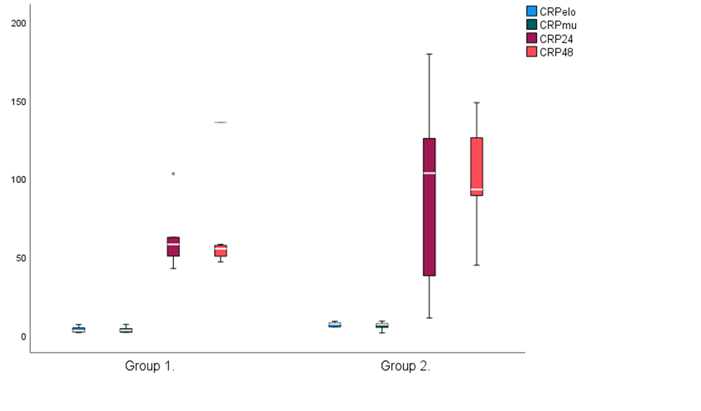
Eredmények V.
A CRP (mg/l) mérésénél az első mérési ponton mindkét csoport értékei a fiziológiás tartományon belül mozogtak,
a II. csoportban 24 és 48 óra múlva magasabb értékeket mértünk, de ez a növekedés sem bizonyult statisztikailag szignifikáns mértékűnek.

Slide 24
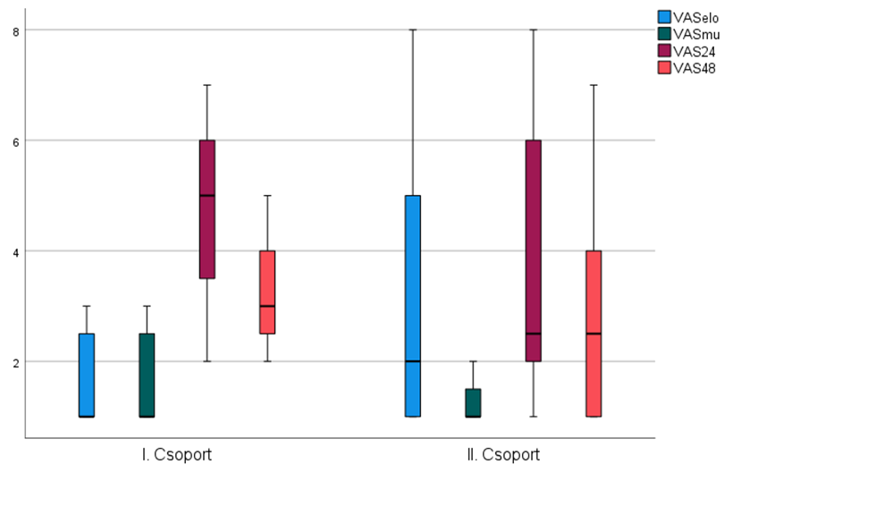
Eredmények VI.
A műtétet követő VAS értékek nyugalomban
A két csoportban nem találtunk statisztikailag igazolható eltérést

Slide 25
Eredmények VI.
 | I.csoport (n═49) | II. csoport (n═41) | p═
Umbilical artery | 7.29 ± 0.02 | 7.21 ± 0.01 | 0.76
Umbilical vein | 7.34 ± 0.02 | 7.28 ± 0.01 | 0.77
pCO2
Umbilical artery (mmHg) | 40.00 ± 1.62 | 54.17 ± 2.33 | 0.78
Umbilical vein
pO2 (mmHg)
Umbilical artery (mmHg) | 19.00 ± 2.44 0.64 | 13.83 ± 1.24 | 0.64
Umbilical vein | 33.00 ± 1.93 | 24.53 ± 2.53 | 0.62
Lactate (mmmo/L/
Umbilical artery | 2.80 ± 0.43 | 2.97 ± 0.09 | 0.72
Umbilical vein | 2.43 ± 0.02 | 1.85 ± 0.36 | 0.55
HCO (mmol/L
Umbilical artery | 19.00 ± 0.32 | 21.07 ± 1.05 | 0.67
Umbilical vein | 20.43 ± 1.19 | 19.80 ± 0.89 | 0.77
Base excess (mmol/L
Umbilical artery | -700 ± 0.65 6.55 ± | -6.55 ± 0.99 | 0.99
Umbilical vein | -4.33 ± 1.38 | -6.22 ± 0.96 | 0.78
Köldökzsinór artéria és véna vérgáz értékei, a normál súlyú és obes kismamák újszülötteinél

Slide 26
Következtetések I.
Méréseink szerint a CRP 48 órás kinetikáját látva, a CRP szint emelkedett a II. Csoportban, de nem mutatott statisztikai különbséget a 30 kg/m² alatti BMI-vel rendelkező és a 35 kg/m² feletti BMI-ű betegek között.
Ebből az irodalomból már ismert tényt, támasztottuk alá, miszerint az obezitás önmagában és terhességgel együttesen fennállva, magasabb gyulladásos szintet produkálnak és operatív stressz hatására egy aktívabb gyulladásos válaszreakciót eredményezhet.

Slide 27
Következtetések II.
Anyai szempontból a vártakkal ellentétben nem tudtunk kimutatni statisztikailag igazolható különbséget az I es és II es csoport oxidatív markereinek szintje között.
Vizsgálatunkban szereplő 35 kg/m2 feletti BMI-vel rendelkező betegek (II-es csoport) csecsemőinél nem volt kimutatható a korai perinatalis időszakban sem alacsonyabb Apgar érték, sem pedig magzati acidózis, összehasonlítva a 30 kg/m2 alatti betegek (I-es csoport) újszülöttjeivel.

Slide 28
Következtetések III.
Ennek egyik oka lehet, hogy a betegek fiatal kora miatt még nem alakultak ki az obezitáshoz jellemzően kapcsolódó komorbiditások.
További okként szerepelhet, hogy az általunk vizsgált II-es csoportba tartozó betegek nem az extrém elhízott csoportba sorolhatók (Class II súlyossági beosztás szerint)
Az eredmények hátterében olyan fiziológiai, endokrin folyamatok is állhatnak, melyek a magzat védelme érdekében aktiválódnak, de jelen pillanatban még nem ismerjük őket, nem kerültek leírásra.

Slide 29
Következtetések IV.
A fenti megfontolások egyben a kutatás folytatásának lehetséges útjait is kijelölik. Célszerű lenne Class III obezitásban, sőt akár még extrémebb BMI értéket mutató várandósok körében is elvégezni a hasonló méréseket, illetve a jellemzően társuló társbetegségektől szenvedő, illetve azok által még nem érintett terhesek összehasonlítása is indokolt lehet.
Érdemes lenne nagyobb betegpopulációból nyert adatokat is elemezni.

Slide 30
KÖSZÖNÖM A FIGYELMET!

